Slide 1
Señales y Sistemas I Grupos 2, 6, 8 Sistemas Lineales e Invariantes en el Tiempo (SLIT)
Jan Bacca Rodríguez
jbaccar@unal.edu.co
Of: 411-203

Slide 2
Motivación:
Núcleo del análisis de sistemas y señales.
Muchos procesos físicos, económicos, etc. se pueden modelar como SLIT.
Cumplen la propiedad de superposición.
Se pueden analizar en gran detalle.
Se pueden caracterizar completamente por su respuesta a una entrada impulso unitario

Slide 3
Sistemas Lineales e Invariantes en el Tiempo SLIT
Invariancia en el tiempo:
Un sistema es invariante en el tiempo si su comportamiento y características están fijos en el tiempo.
Si x[n] → y[n] ⇒ x[n-n₀] → y[n-n₀]
Linealidad:
Si una entrada consiste en la suma ponderada de varias señales, la salida es la suma ponderada de las salidas a cada una de esas entradas.
Si x₁[n] → y₁[n] y x₂[n] → y₂[n]
x₁[n] + x₂[n] → y₁[n] + y₂[n] (Aditividad)
ax₁[n] → ay₁[n], con a∈C (Escalamiento u Homogeneidad)

Slide 4
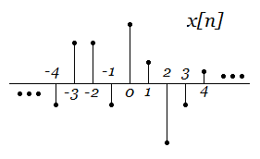
Representación de señales discretas en términos de impulsos
Considere las señales discretas como una serie de impulsos individuales.

Slide 5
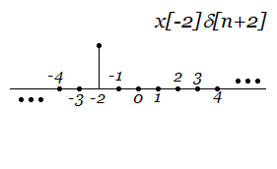
Representación de señales discretas en términos de impulsos
Propiedad de selección del impulso unitario

Slide 6
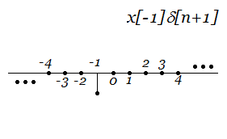
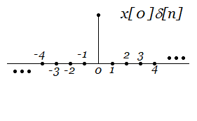
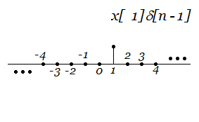
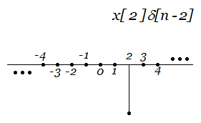
Representación de señales discretas en términos de impulsos

Slide 7
Representación de señales discretas en términos de impulsos
Si queremos recuperar la señal original en términos de estas señales podemos escribir:
x[n] = ... + x[-4]δ[n+4] + x[-3]δ[n+3]
+ x[-2]δ[n+2] + x[-1]δ[n+1] + x[0]δ[n] + x[1]δ[n-1] + x[2]δ[n-2] + x[1]δ[n-1]
+ ...
En general:

Slide 8
Representación de señales discretas en términos de impulsos
Ejemplo: Hallar la representación en impulsos de u[n].

Slide 9
Respuesta al Impulso Unitario
Esta ecuación representa a x[n] como una superposición de impulsos escalados, desplazados.
Si esa suma es la entrada de un sistema lineal, la respuesta es la suma de las respuestas a cada impulso desplazado.

Slide 10


Respuesta al impulso Unitario
Si el sistema es invariante en el tiempo, la respuesta a un impulso desplazado será igual a la respuesta a un impulso en el origen, desplazada

Slide 11
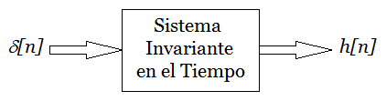
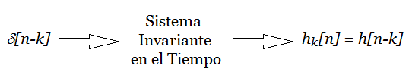
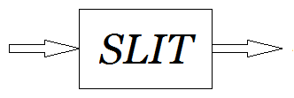
Respuesta al impulso Unitario

Slide 12
Respuesta al Impulso Unitario
x[n] es una entrada arbitraria.
La respuesta a cualquier entrada se puede obtener a partir de la secuencia h[n].
h[n] es la respuesta al impulso unitario del sistema.

Slide 13
Suma de Convolución
Conociendo la respuesta impulso h[n], el cálculo de la salida se realiza a través de la suma de convolución.
y[n] = x[n]*h[n]

Slide 14
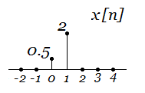
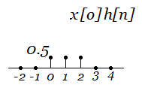
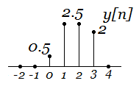
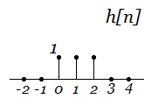
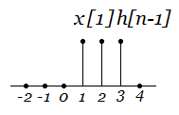
Suma de Convolución
n
n
n
n
n

Slide 15
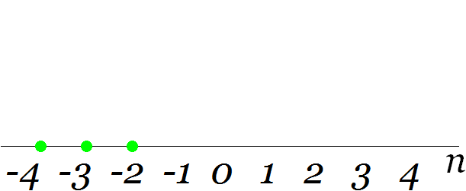
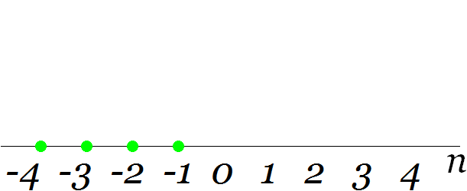
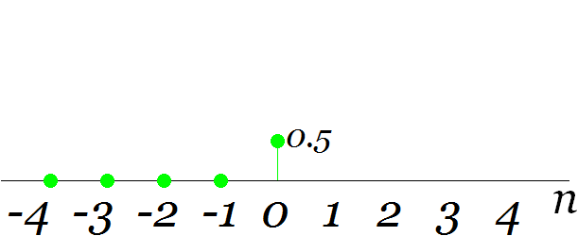
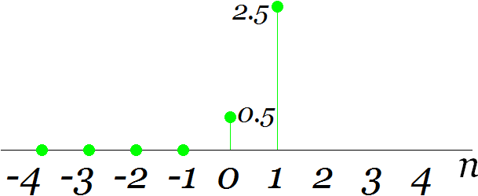
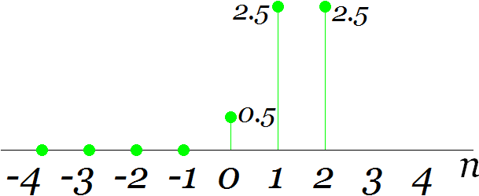
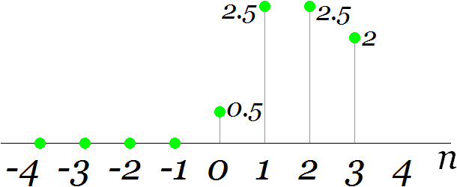
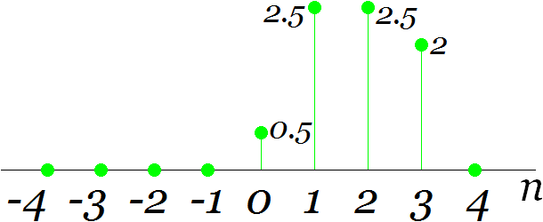
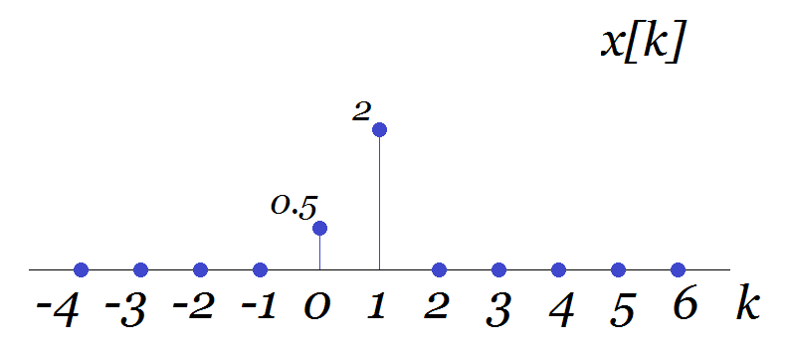
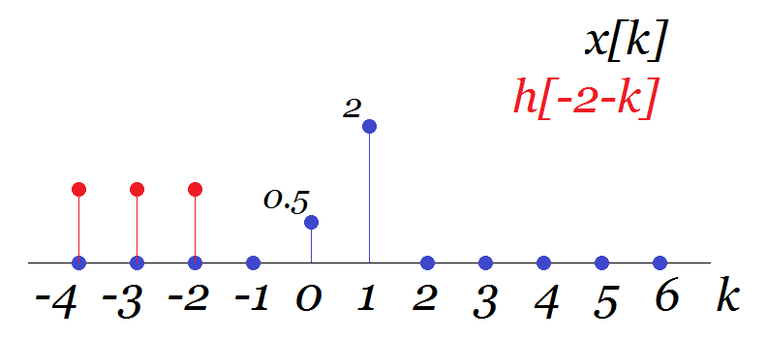
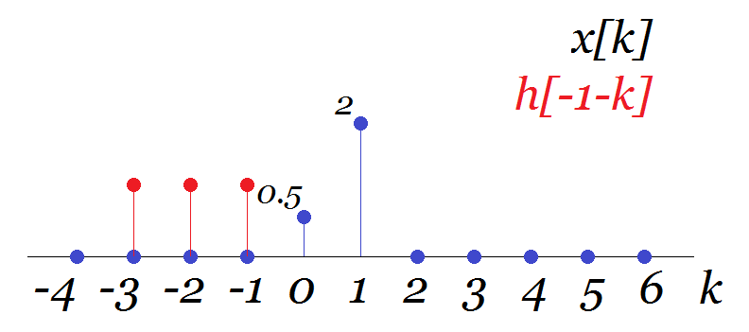
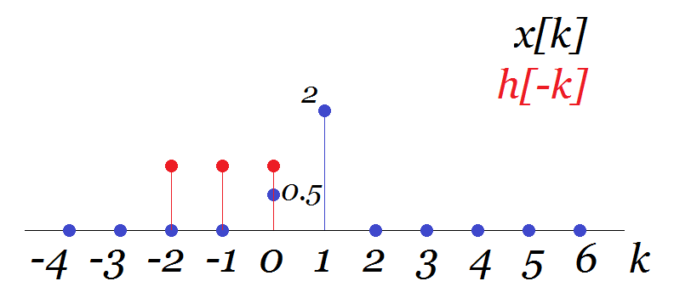
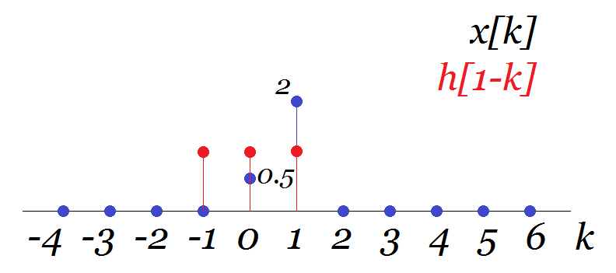
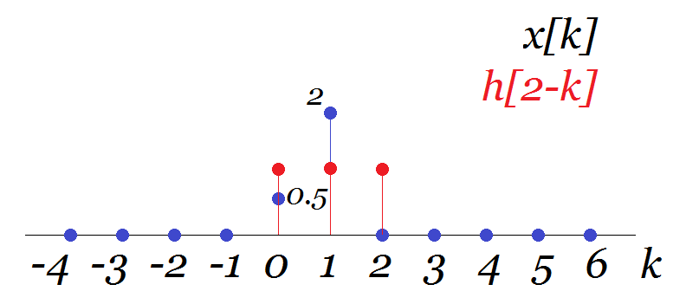
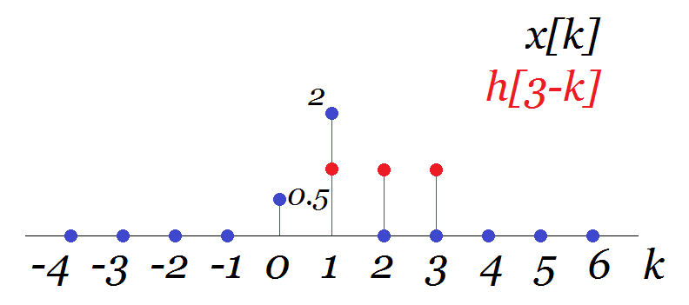
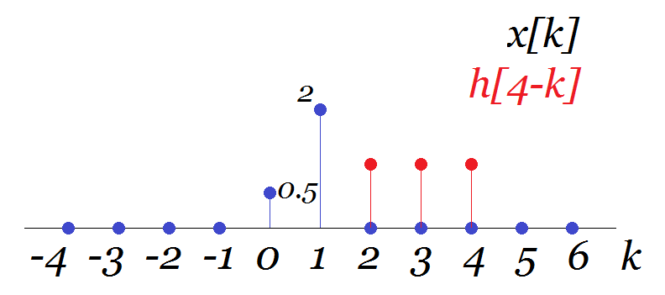
Suma de Convolución

Slide 16
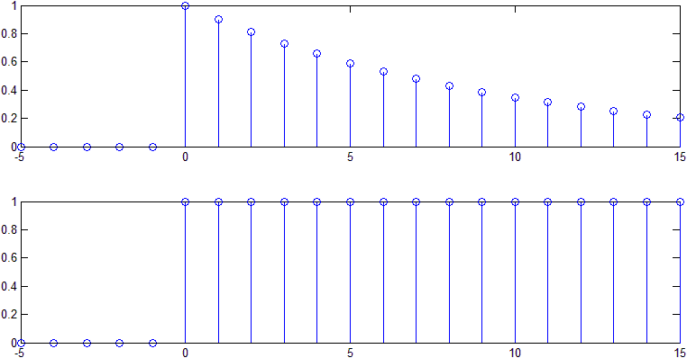
Ejemplo
x[n] = α^{n}u[n], 0<α<1
h[n] = u[n]

Slide 17
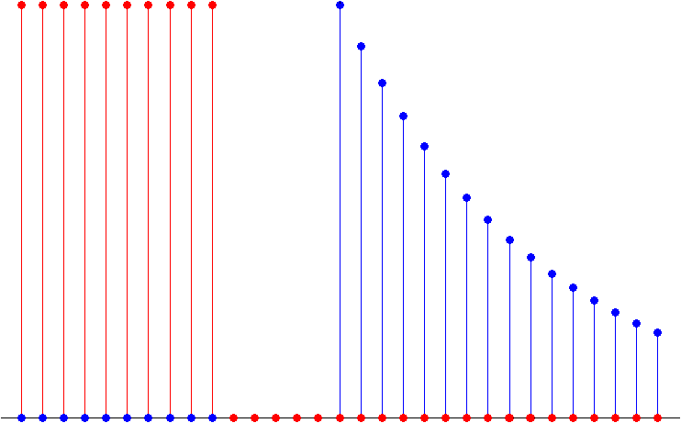
Ejemplo
n
0
k

Slide 18
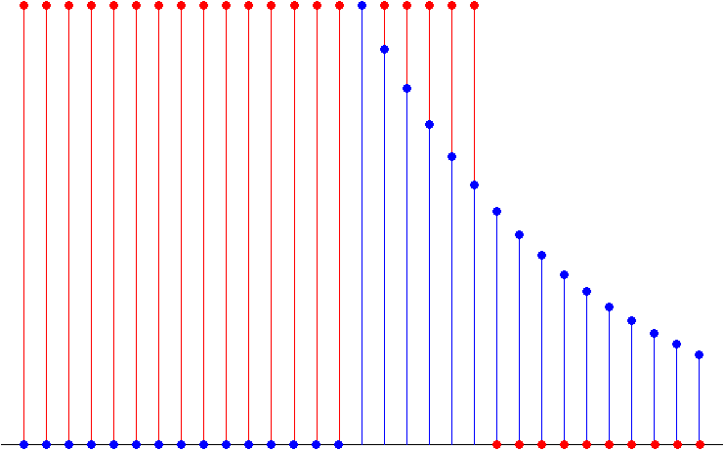
Ejemplo
0
n
k

Slide 19
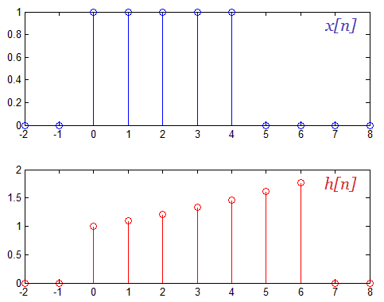
Ejemplo

Slide 20
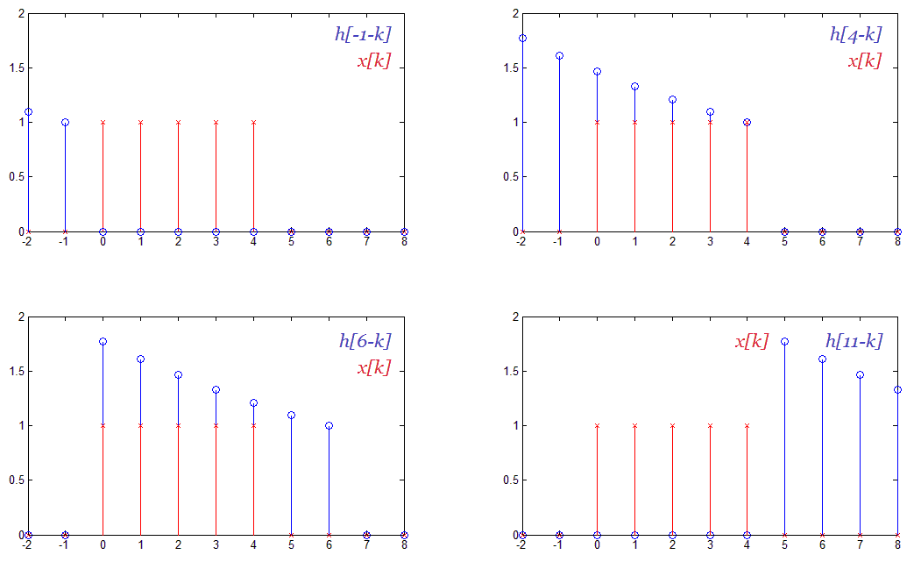
Ejemplo

Slide 21
Ejemplo
Para n < 0 no hay sobrelapamiento ⇒ y[n] = 0
Para 0 ≤ n ≤ 4
Para 4 < n ≤ 6

Slide 22
Ejemplo
Para 6 < n ≤ 10
Para n > 10 no hay sobrelapamiento ⇒ y[n] = 0

Slide 23
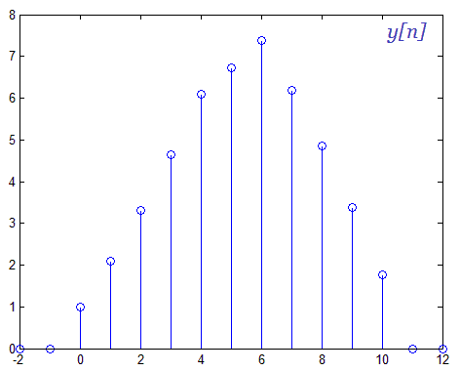
Ejemplo

Slide 24
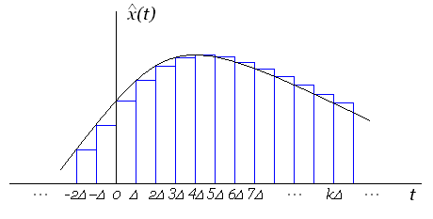
Representación de Señales Continuas en Términos de Impulsos
Considere una aproximación de la señal x(t) compuesta de “pulsos” de ancho Δ

Slide 25
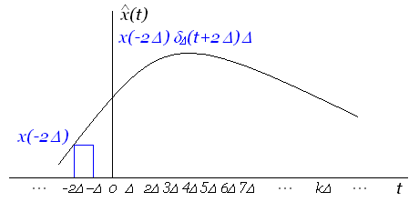
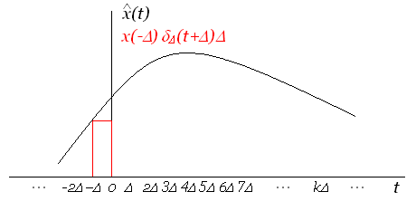
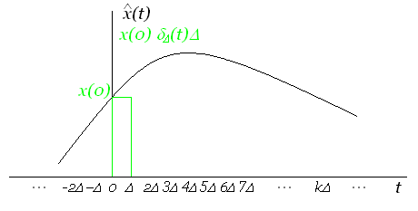
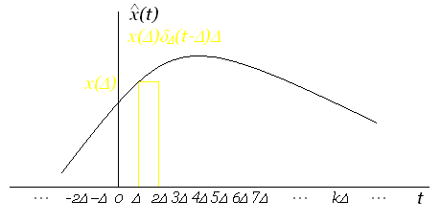
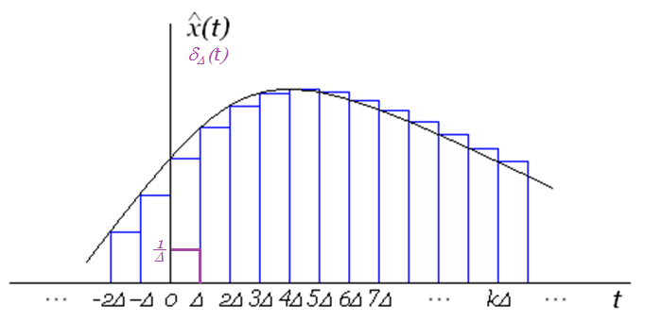
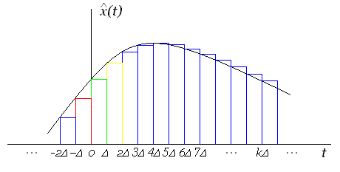
Representación de Señales Continuas en Términos de Impulsos
Definamos:

Slide 26
Representación de Señales Continuas en Términos de Impulsos
Si tomamos un Δ cada vez más pequeño, la aproximación será mejor.
Tomando el límite cuando Δ→0

Slide 27
Representación de Señales Continuas en Términos de Impulsos
Ejemplo: Hallar la representación en impulsos de u(t).

Slide 28
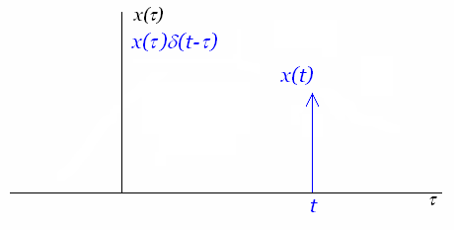
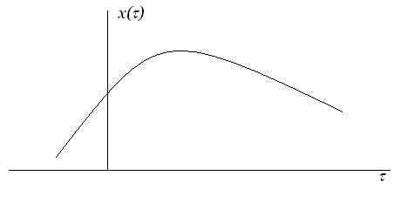
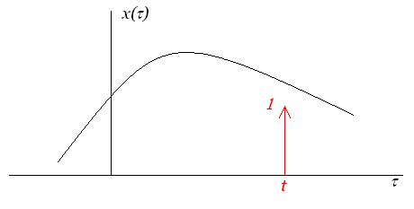
Representación de Señales Continuas en Términos de Impulsos

Slide 29
Respuesta al Impulso Unitario
Esta ecuación representa a x(t) como una superposición de impulsos escalados, desplazados.
Si esa superposición es la entrada de un sistema lineal, la respuesta es la suma de las respuestas a cada impulso desplazado.

Slide 30

Respuesta al impulso Unitario
Si el sistema es invariante en el tiempo, la respuesta a un impulso desplazado será igual a la respuesta a un impulso en el origen, desplazada

Slide 31


Respuesta al impulso Unitario

Slide 32
Respuesta al Impulso Unitario
x(t) es una entrada arbitraria.
La respuesta a cualquier entrada se puede obtener a partir de h(t)
h(t) es la respuesta al impulso unitario del sistema.

Slide 33
Integral de Convolución
Si un sistema es SLIT, su respuesta a cualquier señal se puede calcular a partir de su respuesta impulso h(t).
El cálculo de la salida se realiza a través de la integral de convolución.
y(t) = x(t)*h(t)

Slide 34
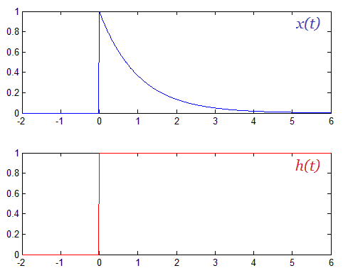
Ejemplo:
x(t) = e^{-at}u(t), a>0
h(t) = u(t)

Slide 35
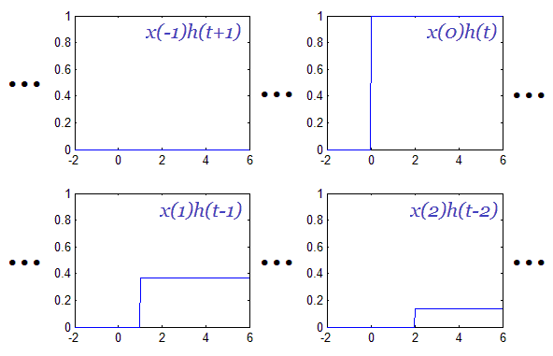
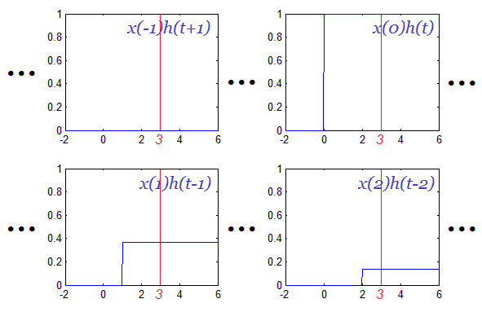
Ejemplo
t
t
t
t

Slide 36
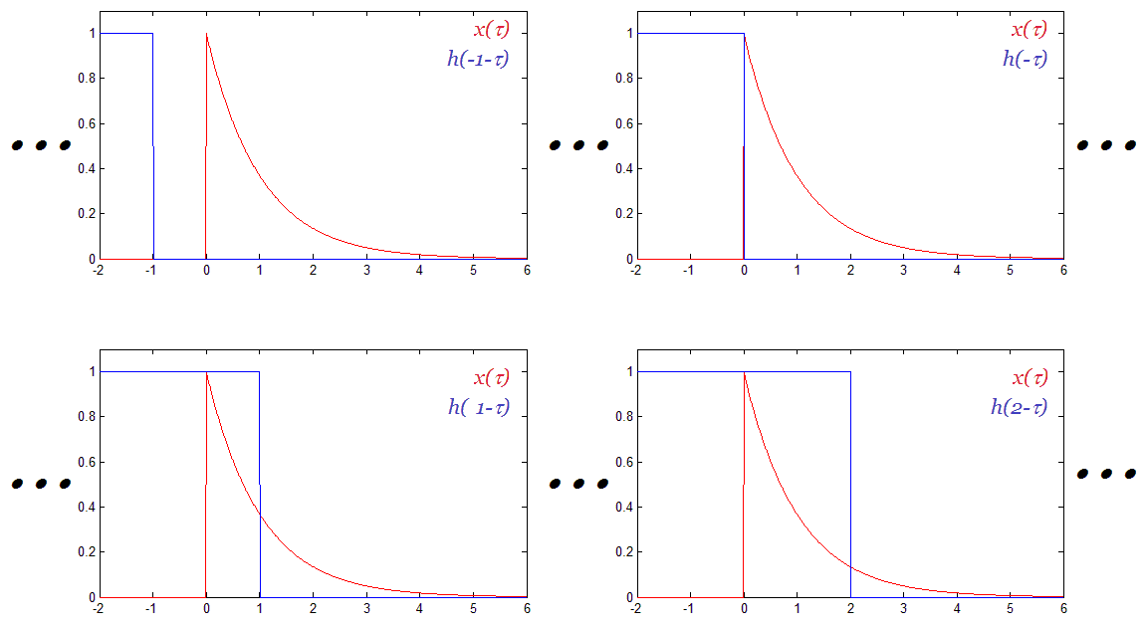
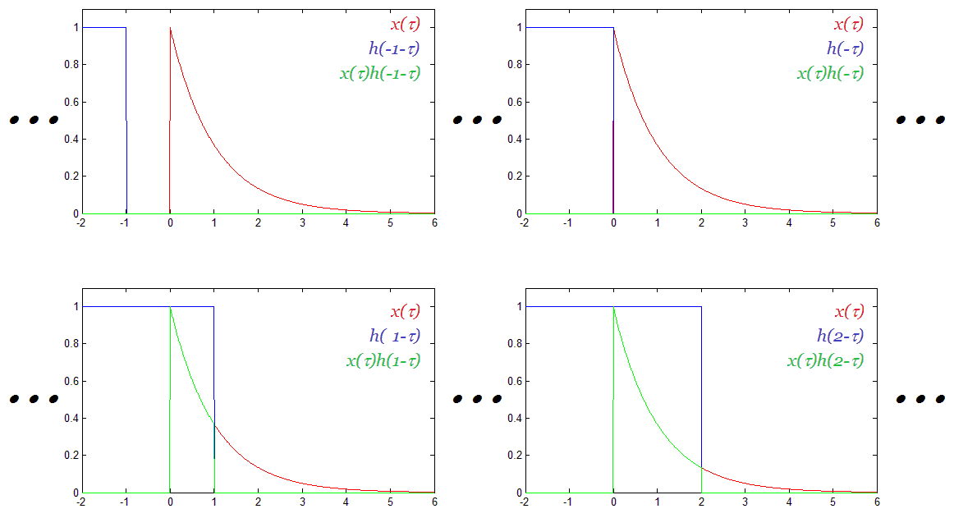
Ejemplo
τ
τ
τ
τ

Slide 37

Ejemplo
τ

Slide 38
Ejemplo
τ

Slide 39

Ejemplo

Slide 40

Ejemplo:

Slide 41


Ejemplo:

Slide 42


Ejemplo:

Slide 43


Ejemplo:

Slide 44


Ejemplo:

Slide 45


Ejemplo:

Slide 46

Ejemplo

Slide 47

Ejemplo:
x(t) = e^{2t}u(-t)
h(t) = u(t-3)

Slide 48


Ejemplo:

Slide 49


Ejemplo:

Slide 50

Ejemplo:

Slide 51
Rta. impulso de un Sistema no LIT
Considere la respuesta impulso:
Si el sistema es LIT, se puede calcular que
y[n] = x[n]+x[n-1]
Pero existen muchos sistemas no lineales e invariantes en el tiempo con la misma h[n]

Slide 52
Suma/Integral de Convolución
Un sistema lineal e invariante en el tiempo está completamente caracterizado por su respuesta impulso h[n]/h(t).
La salida a una entrada arbitraria x[n]/x(t) se puede calcular a partir de la respuesta impulso usando la suma/integral de convolución.

Slide 53
Propiedades de los SLIT
Gracias a su representación como sumas/integrales de convolución los SLIT tienen propiedades que otros sistemas no tienen.
Propiedad Conmutativa:

Slide 54
Propiedad Conmutativa
Demostración:
Haciendo k = n - r, n - k = r

Slide 55
Propiedad Conmutativa
La salida de un sistema h[n] para una entrada x[n] es la misma que la de un sistema x[n] a una entrada h[n]
x[n]
h[n]
y[n]
h[n]
x[n]
y[n]

Slide 56
Propiedad Distributiva
Demostración

Slide 57
Propiedad Distributiva
x[n]
h₁[n]
x[n]
+
y[n]
h₁[n]+h₂[n]
h₂[n]
y[n]
Analogamente

Slide 58
Propiedad Distributiva
Convoluciones complejas se pueden realizar como sumas de convoluciones más sencillas

Slide 59
Propiedad Distributiva

Slide 60
Propiedad Asociativa
w[n]
x[n]
h₁[n]
h₂[n]
y[n]
x[n]
y[n]
h₁[n] *h₂[n]

Slide 61
Propiedad Asociativa
x[n]
h₂[n] *h₁[n]
y[n]
x[n]
h₂[n]
h₁[n]
y[n]
El orden de conexión de dos o más SLIT conectados en serie no afecta la salida

Slide 62
Propiedad Distributiva
El orden de conexión de sistemas no LIT no se puede cambiar.
Asuma: y₁(t) = 2x(t), y₂(t) = x²(t)
Calculando primero y₁ y luego y₂ se obtiene
y(t) = 4x²(t)
Calculando primero y₂ y luego y₁ se obtiene
y(t) = 2x²(t)

Slide 63
Memoria
Un sistema es ‘Sin Memoria’ si la salida en un instante dado depende solo de la entrada en ese instante dado.
Para un SLIT:
Para que la salida dependa solo de x[n] se requiere h[n]=0 ∀ n ≠0

Slide 64
Memoria
h[n] = Kδ[n], h(t) = Kδ(t)
y[n] = Kx[n], y(t) = Kx(t)
Si h[n]/h(t) ≠ 0 para algún n/t ≠ 0 el sistema tiene memoria
Si K = 1, el sistema es el sistema identidad.

Slide 65
Invertibilidad
Un sistema h[n] es invertible si existe un sistema h_{i}[n] tal que la conexión en serie de los dos produce la señal de entrada (sistema identidad).
La conexión en serie de dos SLIT se puede reemplazar por su convolución.
h[n]*h_{i}[n] = δ[n] h(t)*h_{i}(t) = δ(t)
y[n]
x[n]
h[n]
h_{i}[n]
x[n]

Slide 66
Invertibilidad
Considere el sistema: h[n] = u[n]
Acumulador
Primera Diferencia

Slide 67
Causalidad
La salida de un sistema causal depende solamente del valor actual y valores pasados de la entrada
Para un SLIT:
h[n] = 0 para n < 0
La respuesta impulso del sistema debe ser cero antes de que el impulso ocurra (reposo inicial).

Slide 68
Estabilidad
Suponga |x[n]| < B ∀ n

Slide 69
Estabilidad

Slide 70
Respuesta al Escalón Unitario
Por conmutatividad de la convolución se puede interpretar como la respuesta a una entrada h[n]/h(t) de un sistema con respuesta impulso igual al escalón unitario.

Slide 71
Respuesta al Escalón Unitario
Análogamente para el caso continuo:

Slide 72
LIT Causales Descritos por Ecuaciones Diferenciales/de Diferencias
Lineales con coeficientes constantes
Describen una amplia variedad de fenómenos físicos, químicos, económicos, etc.
Circuito RC
Masa sometida a una fuerza
Intereses de una cuenta de ahorros

Slide 73
Tiempo Continuo
Orden: Derivada más alta de la salida y(t)
La solución consta de dos partes:
Solución particular y_{p}(t): Solución a la ecuación de arriba.
Solución homogénea y_{h}(t): Solución de:

Slide 74
Ejemplo
Para hallar la salida explícitamente se requieren
Condiciones iniciales
Señal de entrada
Sea:
La solución se puede expresar como:
y(t) = y_{p}(t) + y_{h}(t)

Slide 75
Ejemplo
Se supone una salida de la misma forma que la entrada:
Reemplazando:

Slide 76
Ejemplo
Para la solución homogénea se supone una salida de la forma:
Reemplazando:

Slide 77
Ejemplo
Condiciones iniciales: A menos que se indique lo contrario se asumirá reposo inicial:
Evaluando la ecuación en t = 0:

Slide 78
Tiempo Discreto
Orden: Máximo retardo de la salida y[n]
La solución consta de dos partes:
Solución particular y_{p}[n]: Solución a la ecuación de arriba.
Solución homogénea y_{h}[n]: Solución de:

Slide 79
Tiempo Discreto
Reorganizando términos:
Ecuación recursiva: Con las condiciones iniciales y los valores de la entrada se pueden calcular los y[n] en forma consecutiva.
Si N =0

Slide 80
Tiempo Discreto
Esta ecuación describe un SLIT para el que
Reemplazando
Sistema con Respuesta Impulso Finita (RIF o FIR)

Slide 81
Ejemplo
Condiciones iniciales: Reposo inicial: y[-1] = 0
Señal de entrada: x[n] = Kδ[n]

Slide 82
Ejemplo
En general
De donde la respuesta impulso del sistema es
Sistema de Respuesta Impulso Infinita (RII o IIR)

Slide 83
Representación en Diagramas de Bloques de Sistemas de Primer Orden descritos por Ecuaciones Diferenciales/de Diferencias
Sistemas descritos por este tipo de ecuaciones se pueden representar con diagramas de bloques sencillos.
La construcción de los diagramas se hace a partir de bloques que representan cada operación.

Slide 84
Tiempo Discreto
Ejemplo: y[n] + ay[n-1] = bx[n]
Operaciones básicas:
Suma
Multiplicación por constante
Retardo
y[n]
+
bx[n]
ay[n-1]
y[n-1]
a
ay[n-1]
y[n]
D
y[n-1]

Slide 85
Ejemplo: y[n] + ay[n-1] = bx[n]
En forma explícita: y[n] = bx[n] - ay[n-1]
Resultando en:
La ecuación es recursiva, el diagrama resultante es realimentado.
x[n]
b
+
y[n]
D
-a

Slide 86
Tiempo Continuo
Los bloques fundamentales son iguales al caso discreto excepto por el retardo, que se reemplaza por la derivada.
Ejemplo
y(t)

Slide 87
Tiempo Continuo
En forma explícita:
Los diferenciadores análogos son difíciles de construir y muy sensibles al ruido
x(t)
+
y(t)

Slide 88
Tiempo Continuo
Reescribiendo:
x(t)
b
+
y(t)
-a

